Slide 1

Spring的AOP底层源码分析6
TAHNK YOU FOR WATCHING
享学课堂_主讲老师：James QQ: 1076258117

Slide 2
1
@EnableAspectJAutoProxy核心注解
proxyTargetClass():控制aop的具体实现方式,true 表示使用cglib,false表示使用java的Proxy,默认为false
exposeProxy():控制代理的暴露方式,true使用ThreadLocal的方式(主要是线程安全问题),默认为false

Slide 3
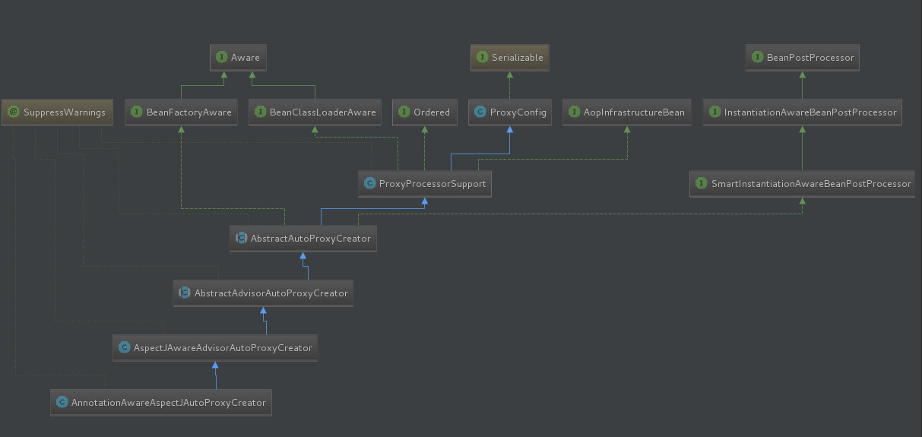
2
AnnotationAwareAspectJAutoProxyCreator核心类过程分析
注解装配模式的ASPECT切面自动代理创建器

Slide 4
3
AOP核心流程
springAOP核心组件分析,见”springAOP核心组件分析.pdf”(用wps或pdf打开,放大N倍可看清)

Slide 5
完 毕！
享学课堂：James老师

